Slide 1
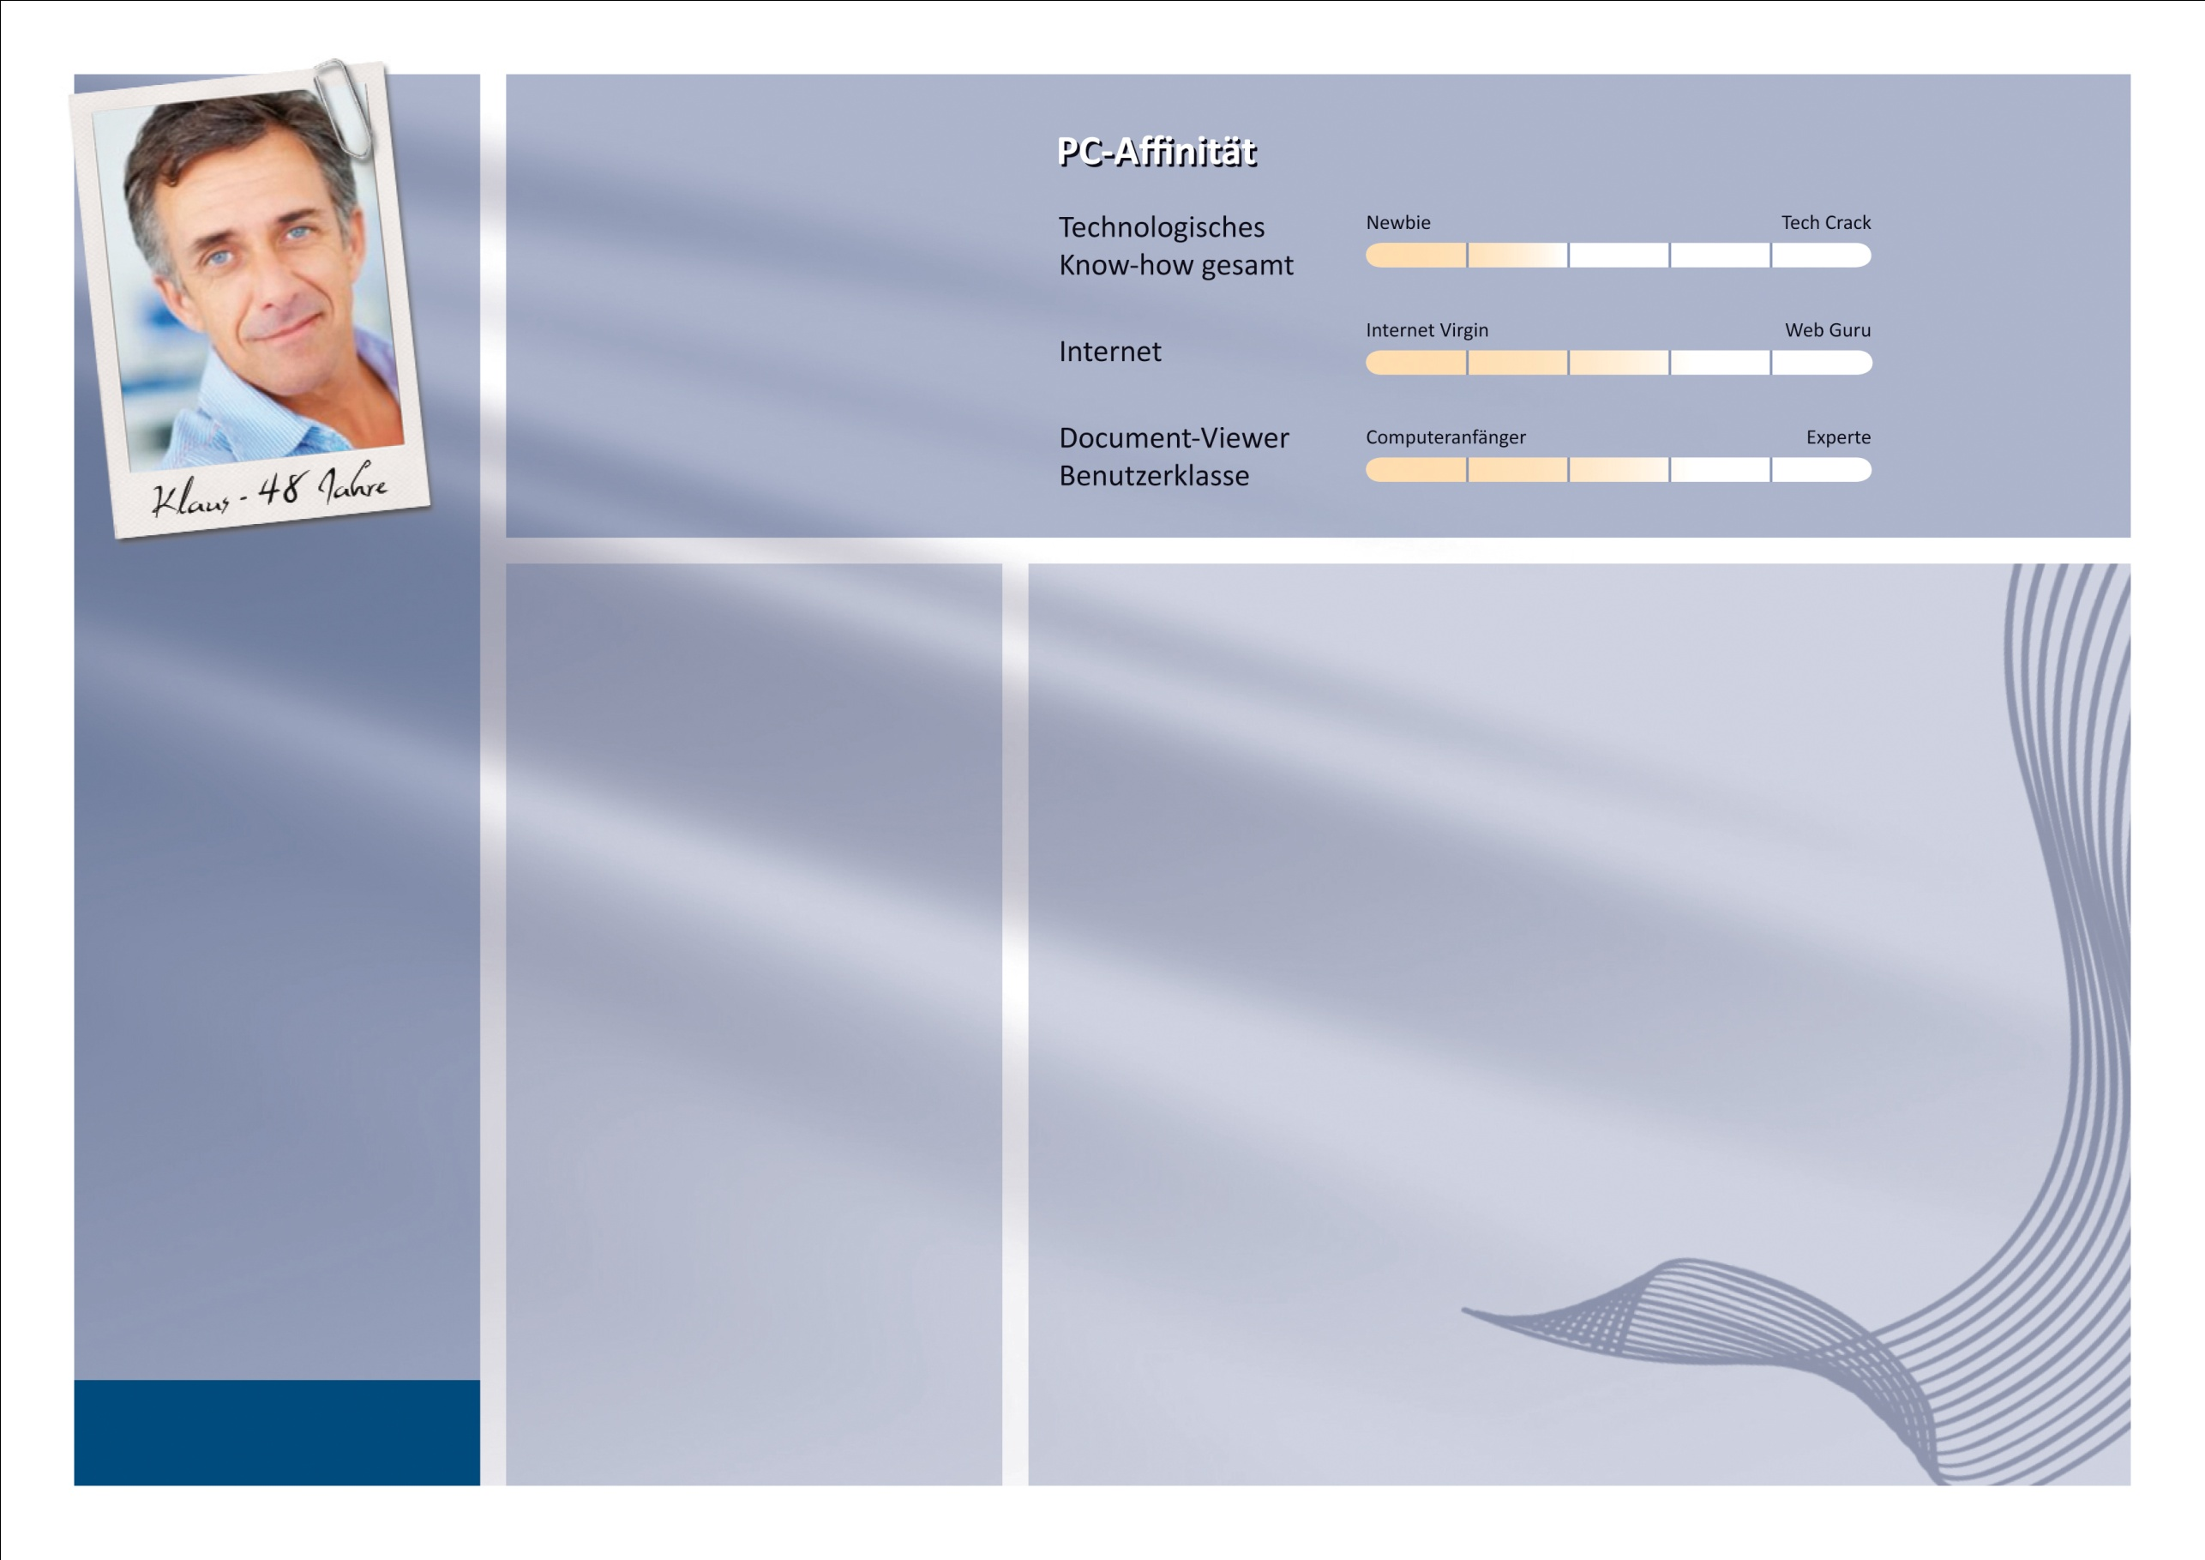

Werdegang:
Bildung:
Realschulabschluss
Abitur
Ausbildung zum Bankkaufmann
Tätigkeit/Job: Bankkaufmann(LZO)
Länge im Job: 27 Jahre
Persönliches:
Klaus Bley 48 Jahre
Beziehungsstatus:
Verheiratet mit Andrea(46Jahre)
1 Kind: Marcel(22 Jahre)
Hobbys:
Angeln
Tennis
Sprachen:
Fließend deutsch
Basics Englisch
Verhaltensweisen
Will Aufgaben schnell und ordentlich erledigen
Arbeitet gerne im Team zusammen
Hat ein gutes Gedächtnis
Ist Nett zu anderen Leuten
Klaus, 48 Jahre – arbeitet seit 27 Jahren in einer Bank als Bankkaufmann. Sein weg zur Arbeit beträgt pro Strecke 20km und somit muss er mit dem Auto zur Arbeit fahren und will natürlich so günstig wie möglich tanken. Er besitzt ein Smartphone und wünscht sich eine App die ihm die günstigste Tankstelle in seiner Umgebung anzeigt und am besten immer auf dem aktuellsten stand ist. Weil er sich noch nicht so gut mit Smartphones auskennt, sollte die App leicht zu bedienen sein.

